Slide 1
IOP—
英国物理学会
期刊介绍和使用指南

Slide 2
IOP出版历史
学会成立于1873年
IOP: 全球范围内现有45,000会员
1874年出版第一本出版物
Proceedings of the Physical Society of London
138年的出版历史
在全世界140多个国家有4000 多个机构订户

Slide 3
IOP期刊的学科覆盖范围
天文学及天体物理学
生物学
化学
计算科学
教育学
工程学
材料学
数学
测量学
医学
纳米技术
物理学

Slide 4
IOP出版下列学协会的期刊
英国物理学会 | 中国物理学会 | 欧洲物理学会
德国物理学会 | 法国物理学会 | 俄罗斯科学院
欧洲光学学会 | 国际计量局 | 伦敦数学学会
国际原子能机构 | 瑞典皇家科学院 | 中科院等离子所和中国力学学会
医学物理和工程学会 | 日本国家材料研究所 | 国际呼吸研究协会和国际呼吸气味研究学会
日本流体力学会 | 放射保护学会 | 意大利里雅斯特国际高级研究生院
南京石油物探研究所 | 中国天文学会 | 美国天文学会

Slide 5
IOPscience
平台上有46多万篇文章（每日更新）
60多种期刊（包括所有回溯文档）
提供IOP从1874年至今130多年出版的所有内容
470,000多篇来自 eprintweb.org预印本文献(基于 Cornell University管理的e-print arXiv预印本文献库)
所有文章内容都按照 PACS和MSC分类法分为 6,000 多种分类

Slide 6
IOPscience的访问方式
http://iopscience.iop.org

Slide 7
IOPscience—首页（HOME)

Slide 8
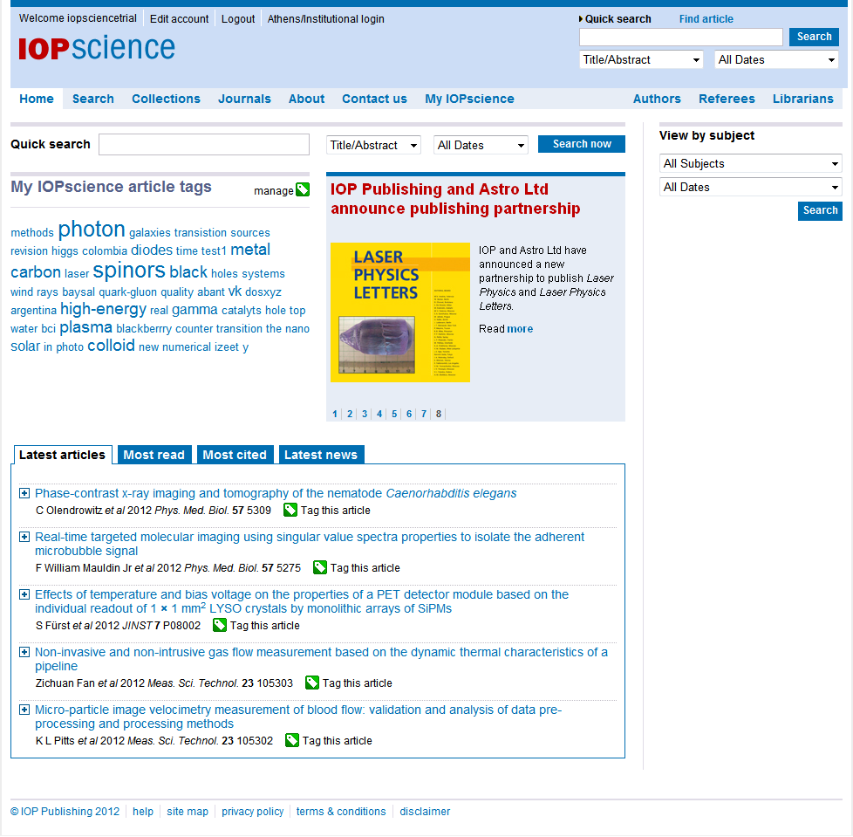
每一页的右上角都可以看到我们的快速检索选项
在新界面中，我们在页面的上方也设置了快速检索选项
使用自己设置的个人帐号来登陆时，主页上会显示你之前设置的文章标签云图
这个区域显示的是IOP的最新新闻信息,例如：最近IOP与Astro Ltd宣布成为出版合作伙伴，IOP为Astro Ltd出版LASER PHYSICS LETTERS
登陆时，这个区域会显示出个人在注册时所选择的学科类别的最新的文章
点击Most read会显示出最近被阅读最多的期刊内容
点击Most cited会显示出最近被引用最多的期刊内容
点击Latest news会显示出物理领域研究的最新动态
Notes:
这是一个个性化主页页面，你需要创建我的username and password，并且登陆这个帐户。

Slide 9
IOPscience— 搜索
（Searches)

Slide 10
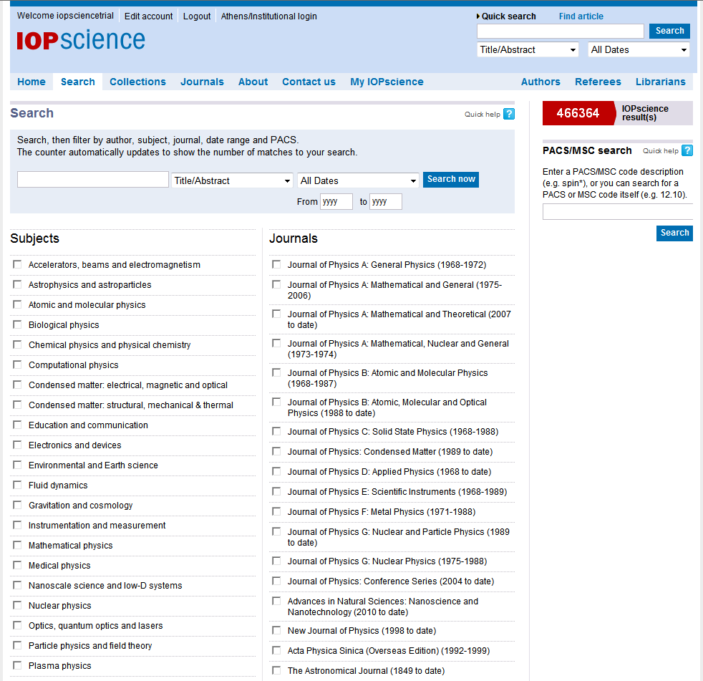
点击Search进入高级搜索界面
点击Subjects中其中一个选项
取消该选项后
显示所选择内容文章的数量
显示的文章数量由原来的466364变为10650
显示的文章数量变回466364

Slide 11
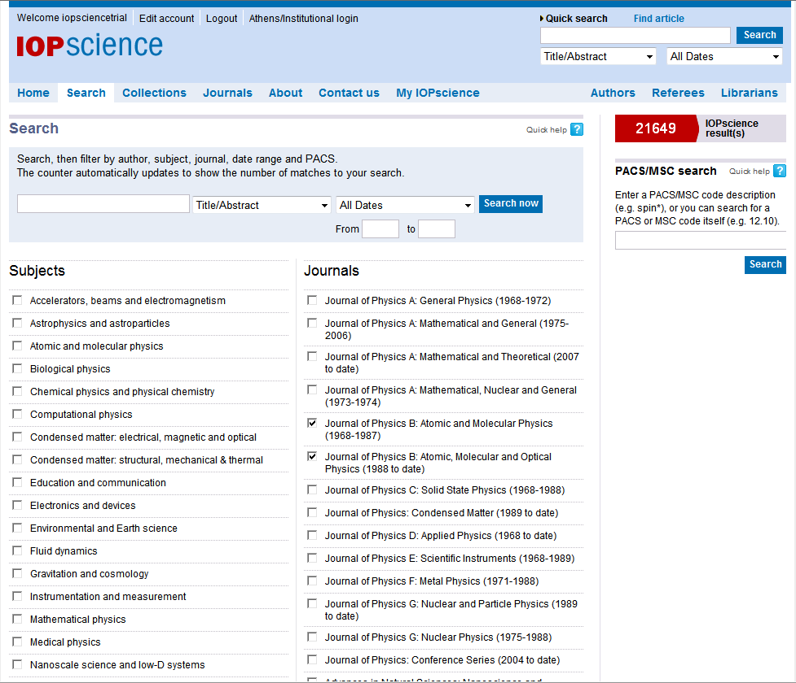
所选文章数量也会有相应的变化
如果您了解您所搜索的文章所在的期刊，您也可以选择在Journals中选择用期刊对搜索结果进行限制

Slide 12
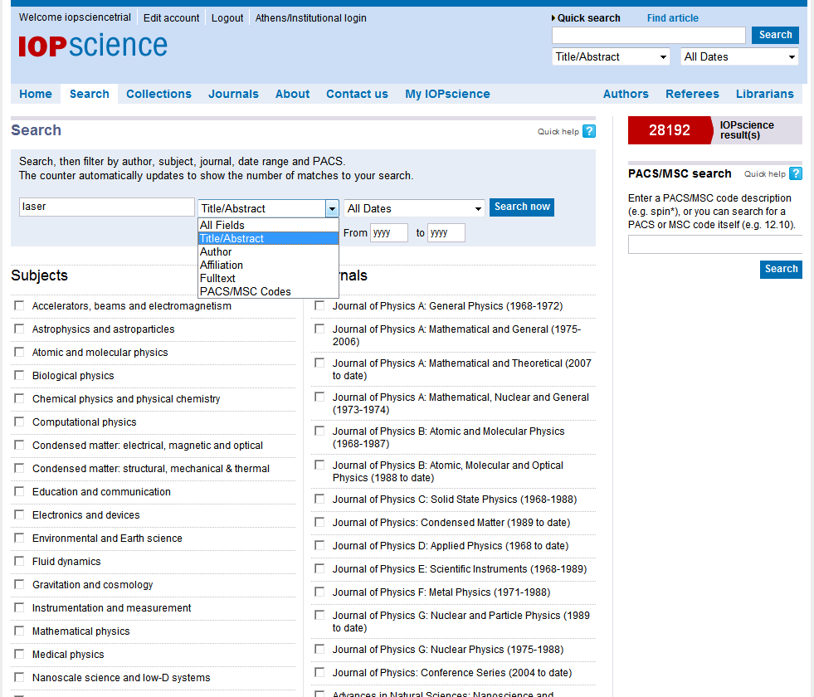
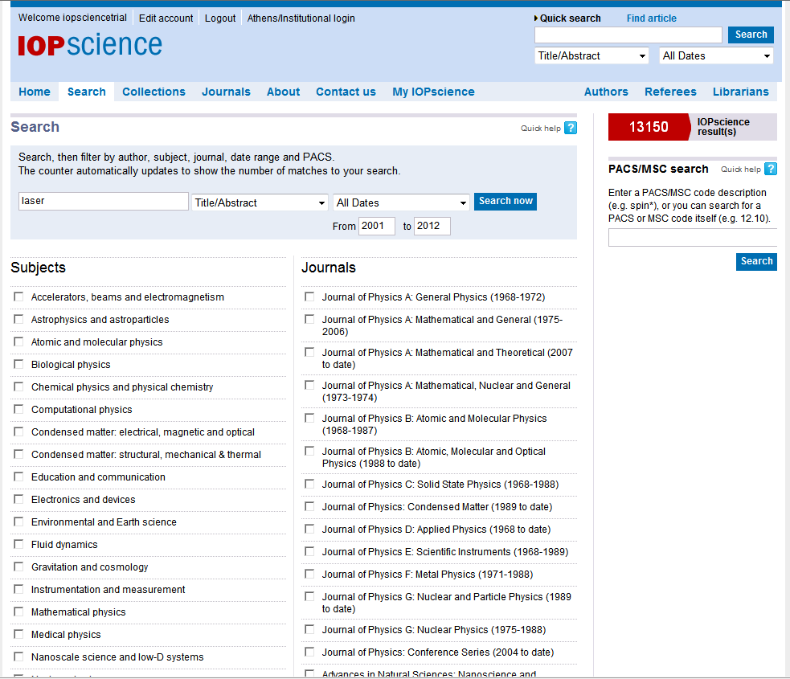
在搜索框中输入想查询的关键词，例如：laser
搜索限制条件选择Title/Abstract
输入年份条件进行时间限制
在此处会显示出相应的文章数量
所选文章数量由28192变为13150篇

Slide 13
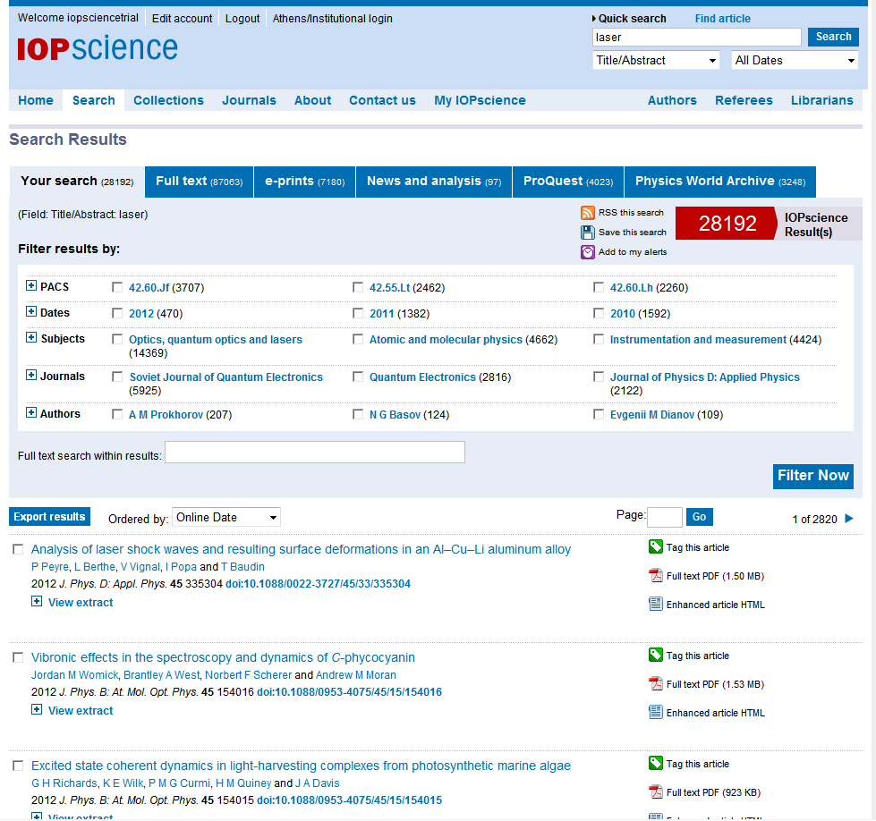
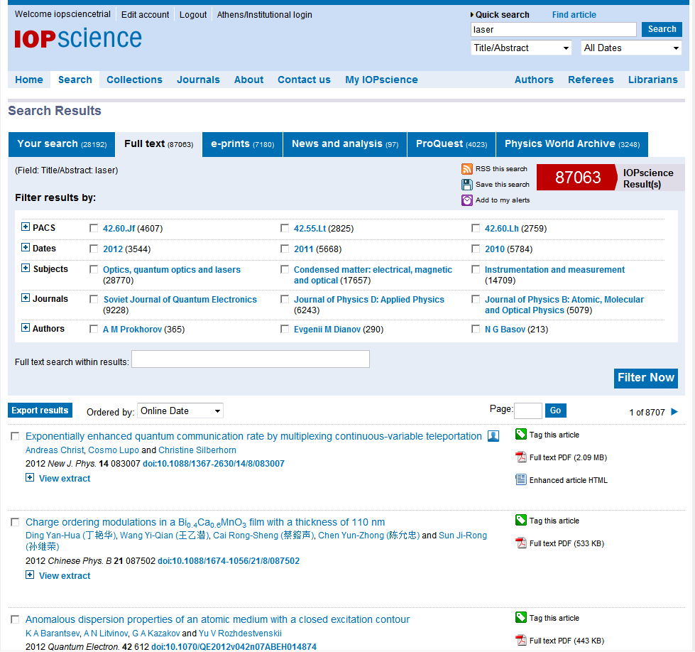
第二列是您在检索专家评论文章的同时在eprintweb.org中检索一个pre-print结果。直接点击e-prints选项就可以看到结果
第一列是您所搜索关键词在IOPscience中所含的全文数量
在搜索结果旁边一共有五列
点击进入Full text
点击进入e-prints
系统会将搜索结果显示出来
直接点击Search now
进入Full text后，里面显示的内容为全部含有laser这个关键词的文章

Slide 14
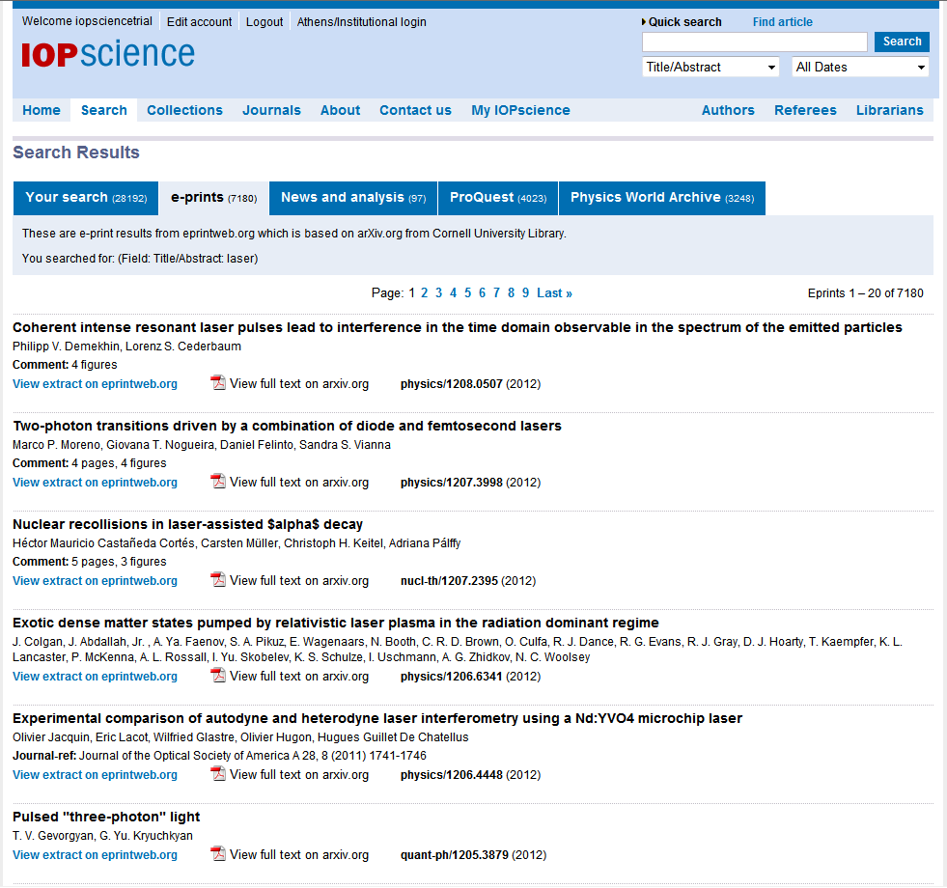
eprintweb.org上会提供文摘
arXiv.org上会提供全文

Slide 15
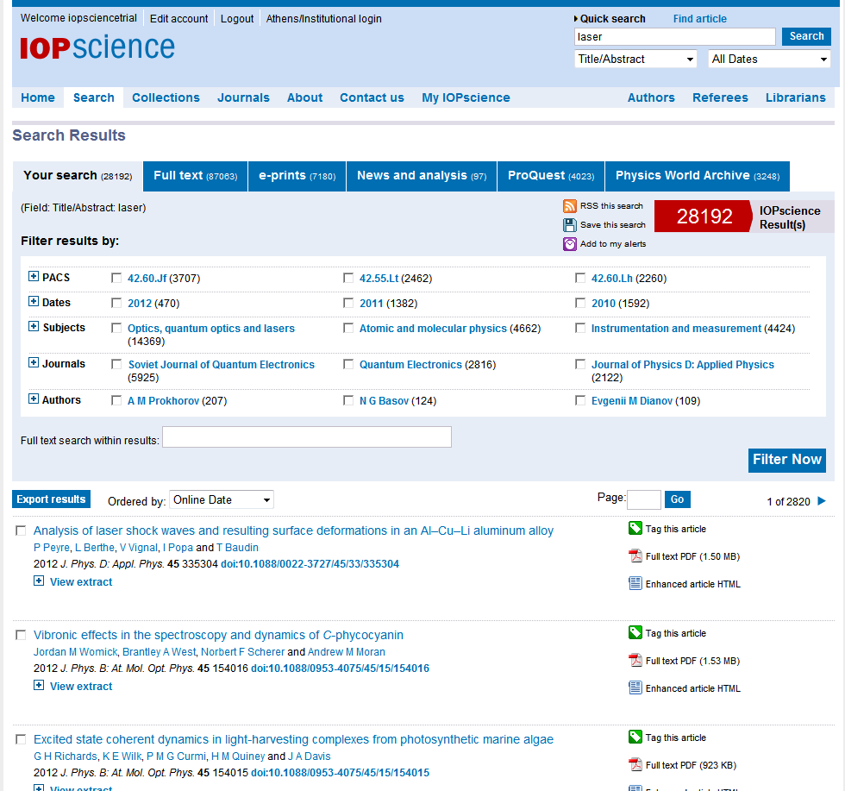
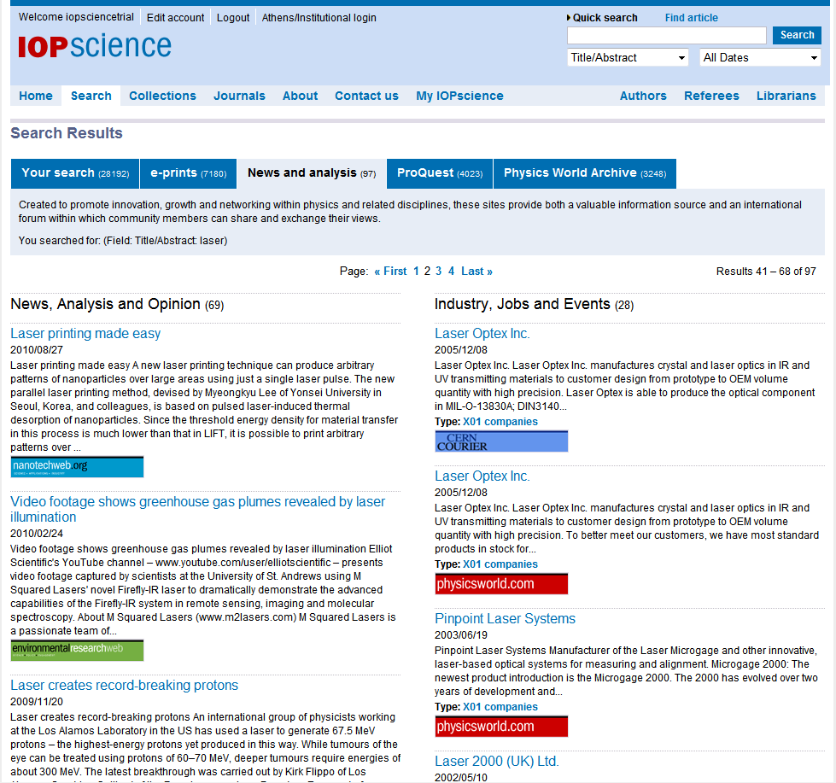
第三列是您所搜索的关键字在IOP-science上的新闻以及分析 点击进入
页面会显示出所有关于laser这个关键词的新闻以及分析

Slide 16
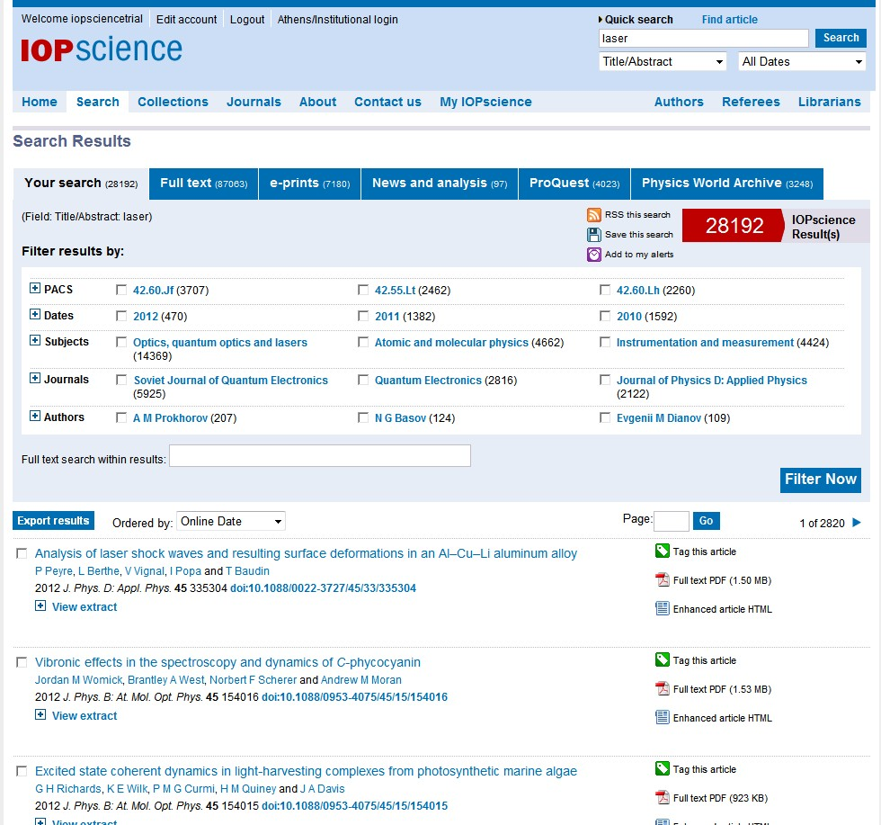
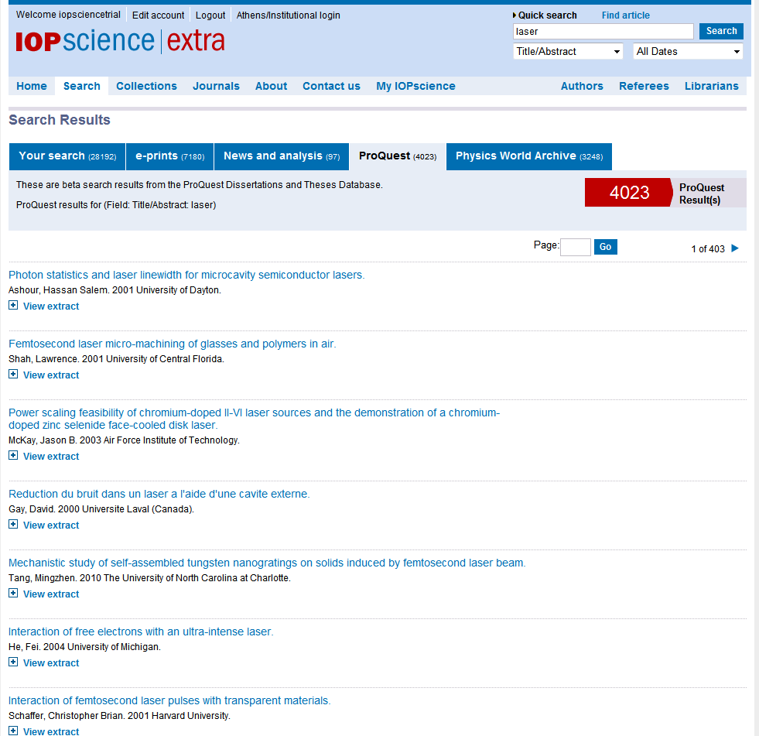
第四列是该关键词在ProQuest论文库中所包含laser的论文
点击ProQuest的链接
点击进入之后，您可以看到在ProQuest论文平台上含laser这个关键词的所有文章，如果您的学校购买了ProQuest的论文数据库，您点击链接就可以直接浏览该篇论文

Slide 17
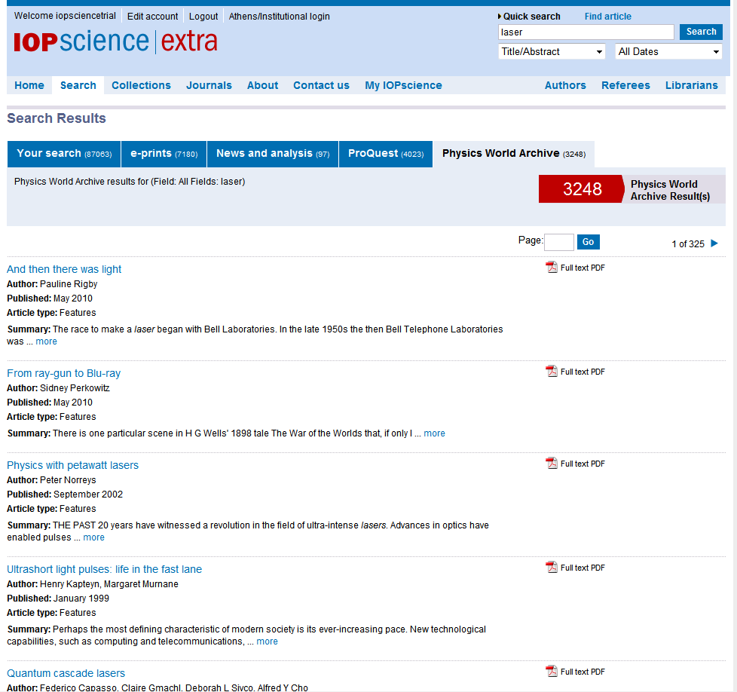
最后一列是Physics World Archive中含laser这个关键字的内容
点击后进入
您可以点击Full text PDF 下载您所需要的文章

Slide 18
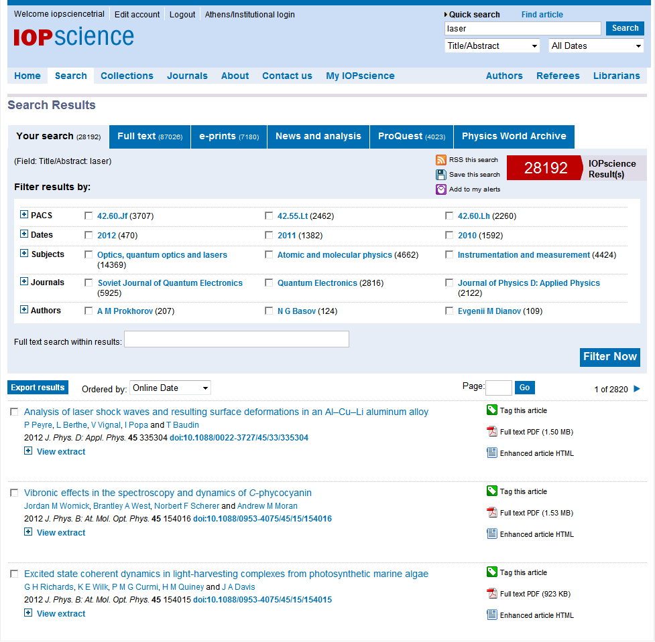
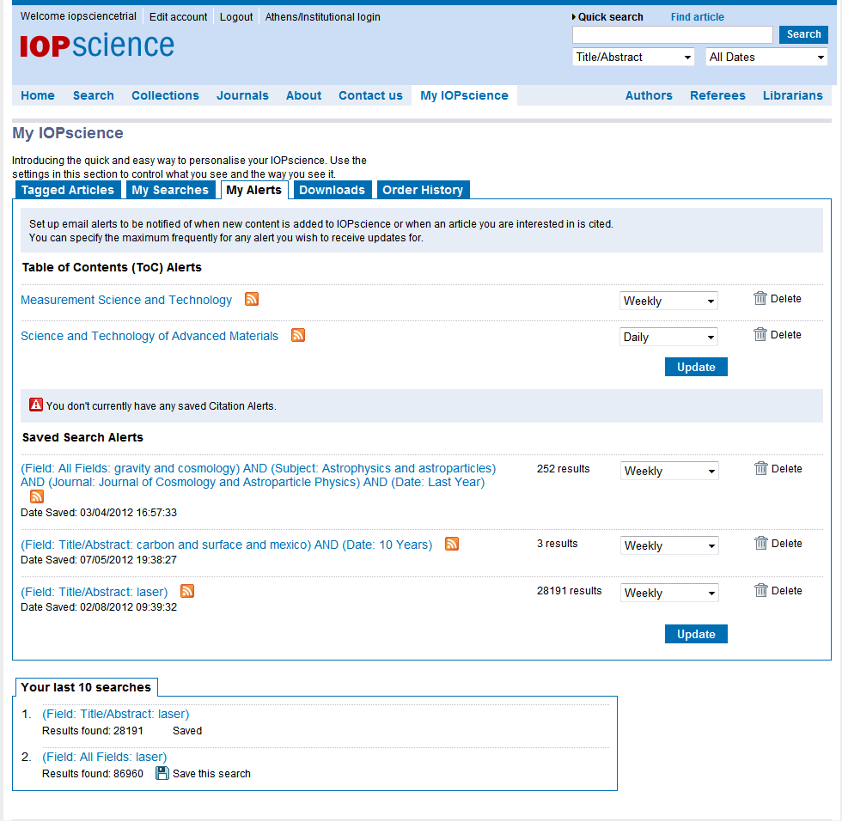
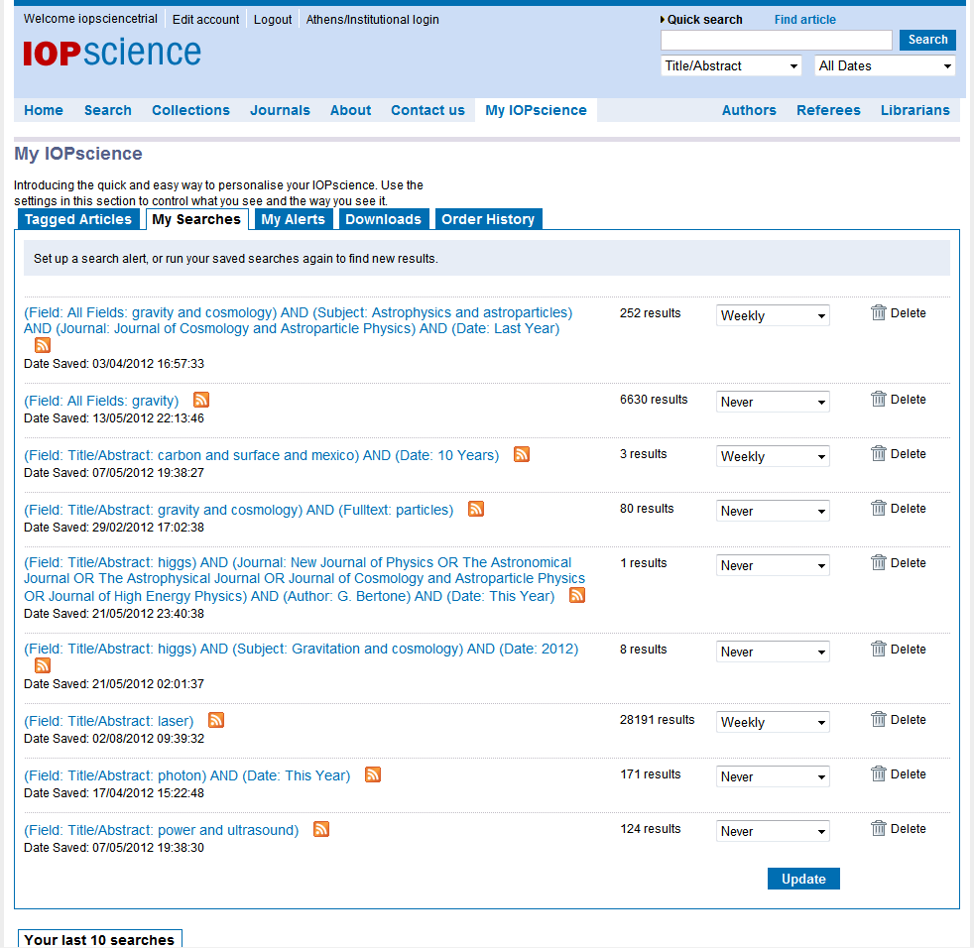
您可以在任何一个检索中创建一个RSS推送，让最新的结果直接推送到您的电脑上
您也可以保存您的搜索结果，并且您可以添加到提示当中（Added to my alerts)
您还可以通过Fliter来限定您的搜索
例如：您点击2012年
所选文章数量由28192变为470篇
您添加的Alerts会显示在MY IOPscience中的My Alerts当中
您保存的搜索结果也会出现在My IOPscience中的My Searches当中

Slide 19
IOPscience— 精选集
（Collections)

Slide 20
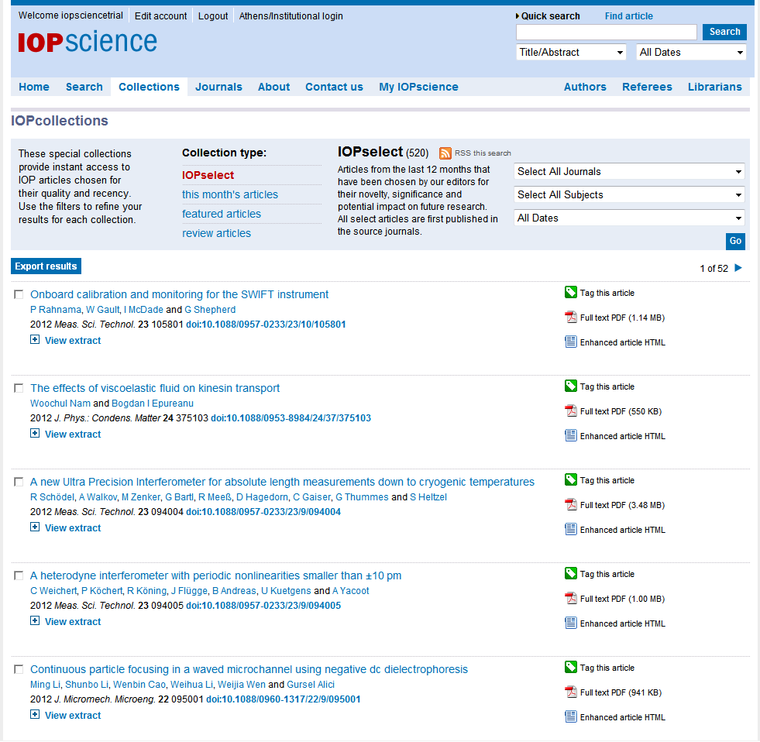
点击进入IOP精选集
IOP select是由IOP的编辑从过去12个月的文章中挑选出来，这些文章都具有很强新颖性、独特性以及对该领域未来研究的重要影响，并且都是首次发表的期刊文章
这些特殊的精选集都是从IOP的期刊文章中精选出来的文章，您可以通过fliters来更新您所需要的精选集
This month’s articles是IOP向作者和读者提供的一项服务，我们会将许多期刊上的文章免费向作者及读者开放阅读
Featured articales是最近IOP的文章中点击率最高的文章
Review articals带来了评论性文章包括了：专题评论和一些由IOP专注评论期刊以及物理学进展报告

Slide 21
IOPscience— 期刊
（Journals)

Slide 22
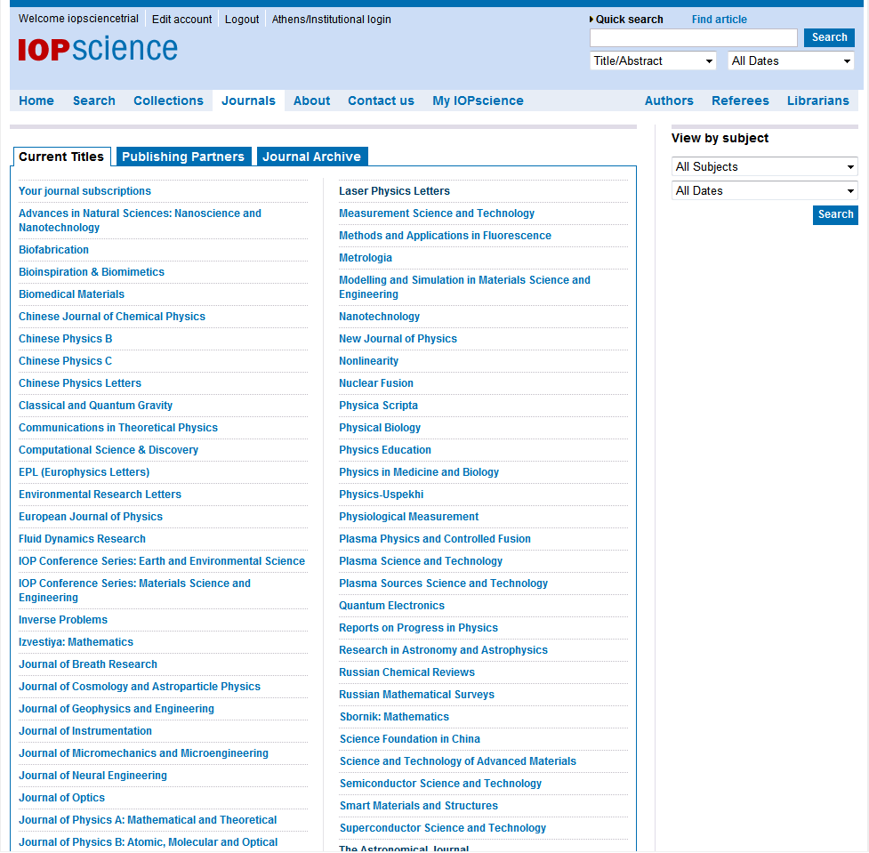
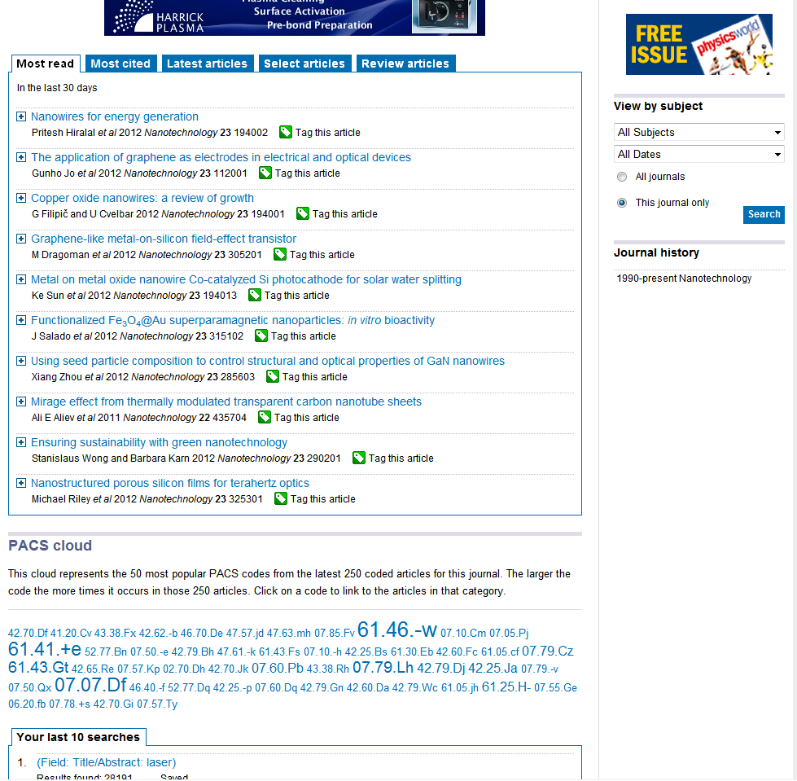
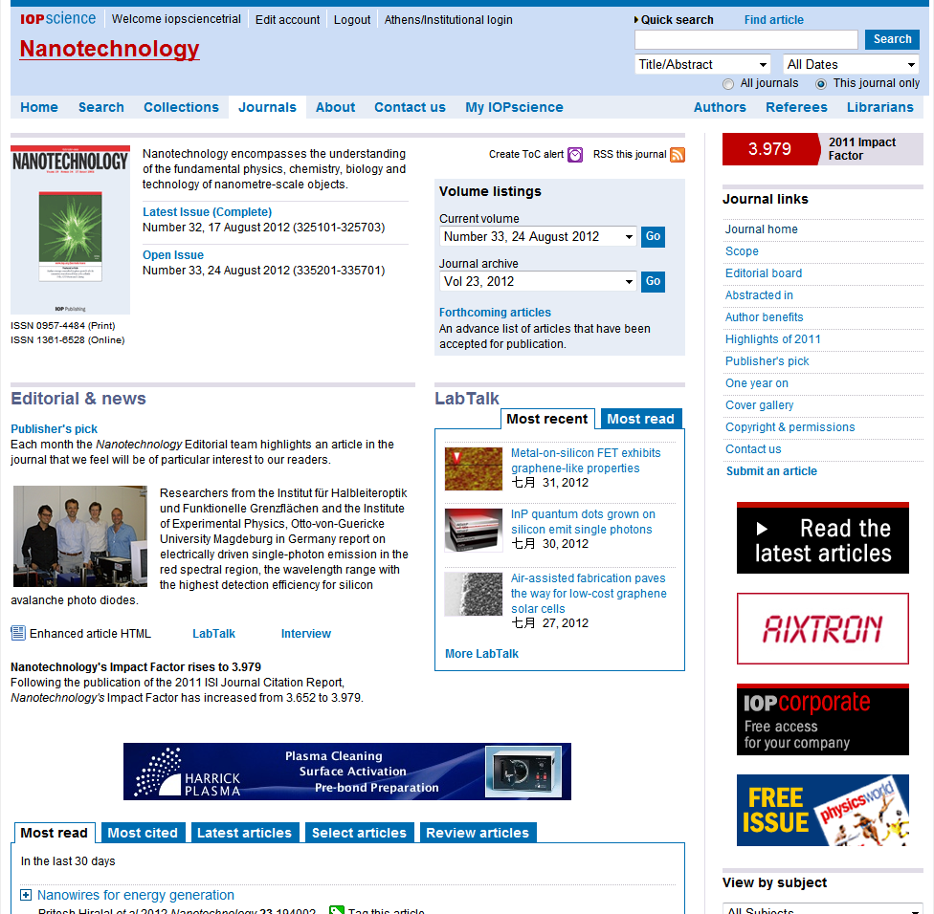
点击Journals，进入全部期刊列表
您可以设置EMAIL提醒或者最新文章的RSS推送服务
这里有最新的关于 《Nanotechnology》（《纳米科技》）这本期刊的新闻和信息
点击任意一本期刊，如：《Nanotechnology》（《纳米科技》）
这里显示了《纳米技术》一刊的PACS云图，用户可以点击任何一个编号，得到这一编号对应的文章。
例如：61.46.-W=Structure of nanoscale materials
在这里您可以查看某个特定的期刊阅读次数最多的文章
或是被引次数最多的文章
或是最新的文章
以及《纳米科技》这本期刊的评论文章
或是由IOP编辑选择推荐的文章

Slide 23
联系方式
英国物理学会出版社 北京市朝阳区建国路乙118号 京汇大厦1804室 邮编：100022 电话：010 65682611 电子信箱：rick.liu@iop.org 网址：www.iop.org

